Slide 1
Regression

Slide 2
Regression
입력 변수와 출력 변수 사이의 관계를 추정하는 과정
  출력 변수는 압력 변수에 종속된다고 가정 하에 입력 변수와 출력 변수가 어떻게 관련되는 지를 추정
  입력 변수를 독립 변수라 하고, 출력 변수를 종속 변수라 함
  입력 변수들 끼리는 서로 독립일 필요는 없음. 종종 입력 변수들 사이에 correlation이 존재
회귀 (regression) 분석은 일부 입력 변수가 변할 때 그에 따라 출력이 어떻게 변하는지를 파악할 때 도움
분류는 출력 값이 nominal, 즉 값이 종류가 유한하지만 회귀는 출력 값이 continuous, 즉 무한함
회귀는 출력변수 = f(입력변수)를 만족하는 f를 추정 (approximation)하는 것임

Slide 3
Regression
다양한 모델을 사용할 수 있음
가장 간단한 것이 선형 회귀 (linear regression) 임
  모델링 파워가 약하지만 빠르고 효율적
  주어진 점들을 통과하는 최적의 초평면 (hyper-plane)을 찾음
  각 점에 대해 예측치와 실측치의 차이를 잔차 (residue)라 함
y
x
Notes:
Non-linear regression models later

Slide 4
Linear Regression
Simple linear regression : 입력 변수 (독립 변수)가 하나이면서 출력 변수 (종속 변수)도 하나인 형태 y = f(x)
Multiple linear regression : 입력 변수 (독립 변수)가 여러 개이면서 출력 변수 (종속 변수)가 하나인 형태 y = f(x1, …, xn)
Multivariate linear regression : 입력 변수 (독립 변수)와 출력 변수 (종속 변수)가 여러 개인 형태 y1, …, ym = f(x1, …, xn)
simple linear regression은 Multiple linear regression의 특수한 형태이며, Multivariate linear regression은 여러 개의 Multiple linear regression으로 해결 가능
Notes:
Hyperplane for multiple linear regression

Slide 5
Linear Regression
이해를 돕기 위해 하나의 입력과 하나의 출력을 갖는 형태, 즉 simple linear regression을 가정
  주어진 점들을 통과하는 여러 라인들이 존재
  어떤 라인을 선택해야 할까?
    이를 위해 목적 함수 (objective function)가 필요. simple linear regression에 대해서는 SSE(Sum Squared Error)를 사용
      Σ (predicted_{i} – actual_{i})² = Σ (residue_{i})²
    이 목적 함수를 최소화하는 라인을 찾으면 됨
Notes:
Hyperplane for multiple linear regression

Slide 6
How do we "learn" parameters
2 차원 문제 (선)의 경우 편향과 독립 변수 (y 절편 및 기울기)에 대한 계수가 있음)
목적 함수를 최소화하는 계수 값을 찾기 위해 목적 함수 (SSE)의 부분 도함수를 사용. 이것을 0으로 설정하고 문제를 품

Slide 7
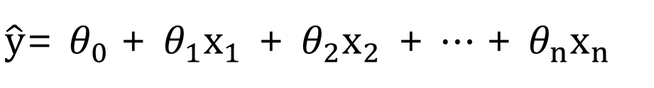
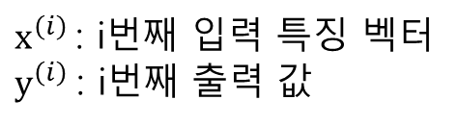
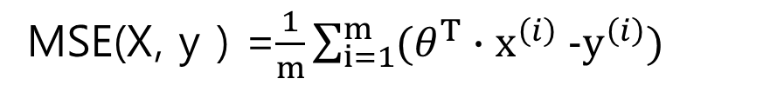
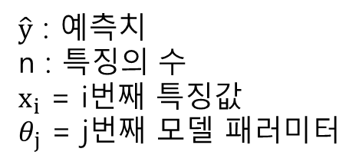
Multiple Linear Regression
$\hat{y}$ : 예측치
n : 특징의 수
$x_{i}$ = i번째 특징값
$θ_{j}$ = j번째 모델 패러미터
$\hat{y}$= $θ_{0}$+ $θ_{1}x_{1}$ + $θ_{2}x_{2}$ + $⋯$+ $θ_{n}x_{n}$
비용 함수 : 예측치와 실측치 간의 오차를 계산하는 함수로 MSE (Mean Square Error) 함수 이용
MSE(X, y ) =$\frac{1}{m}\sum_{i=1}^{m}{(θ^{T}∙x^{\left(i\right)} −y^{\left(i\right)})}$
$x^{\left(i\right)}$: i번째 입력 특징 벡터
$y^{\left(i\right)}$: i번째 출력 값
문제 해결 방법의 두 가지 형태
  닫힌 형식 (closed-form)의 수식을 이용하여 한 번에 모델 패러미터를 계산
  경사 하강법 (Gradient Descent)과 같은 반복적 최적화 방법을 이용하여 점진적으로 비용 함수를 줄이는 방향으로 모델 패러미터를 변경
Notes:
Note target really is the point being regressed to each time. Now makes better sense since net is the output and we want to minimize error of the target.

Slide 8
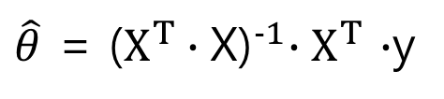
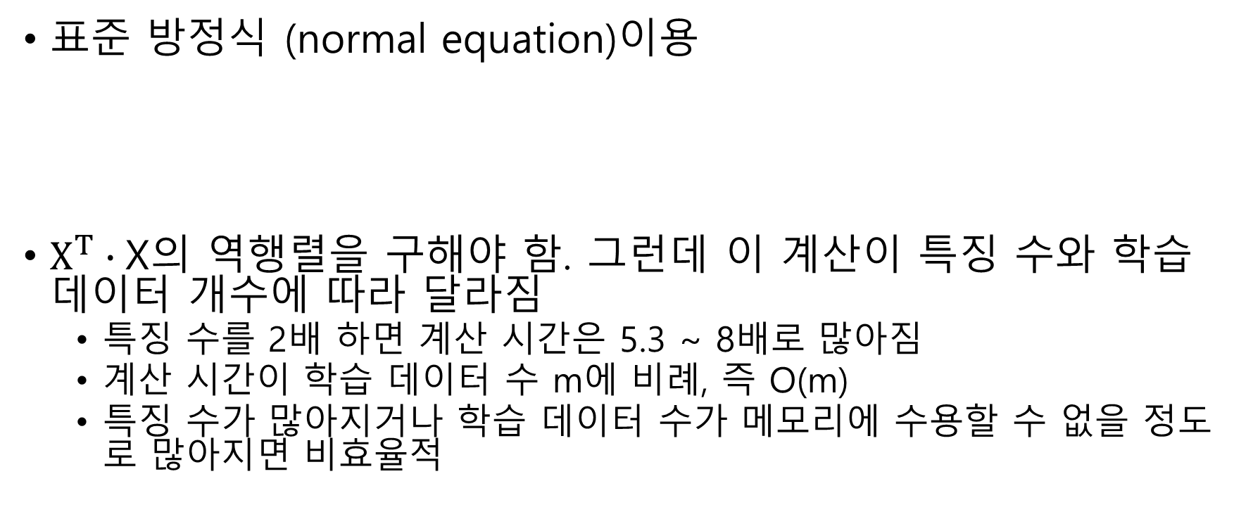
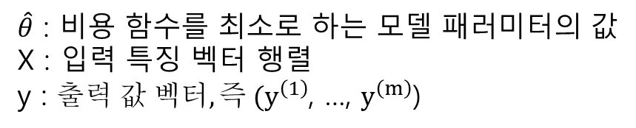
Multiple Linear Regression
표준 방정식 (normal equation)이용
$X^{T}∙\text{X}$의 역행렬을 구해야 함. 그런데 이 계산이 특징 수와 학습 데이터 개수에 따라 달라짐
  특징 수를 2배 하면 계산 시간은 5.3 ~ 8배로 많아짐
  계산 시간이 학습 데이터 수 m에 비례, 즉 O(m)
  특징 수가 많아지거나 학습 데이터 수가 메모리에 수용할 수 없을 정도로 많아지면 비효율적
$\hat{θ}$ = ${\text{(}X^{T}∙\text{X}\text{)}}^{−1}∙X^{T}$ $∙$y
$\hat{θ}$ : 비용 함수를 최소로 하는 모델 패러미터의 값
$\text{X}$ : 입력 특징 벡터 행렬
y : ${출력 값 벡터, 즉 (y}^{\left(1\right)}$, …, $y^{\left(m\right)}$)

Slide 9
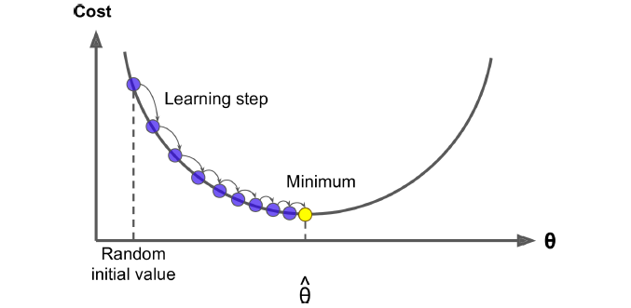
Multiple Linear Regression
경사 하강법 이용
  Gradient Descent는 광범위한 문제에 대한 최적의 해를 찾을 수 있는 매우 일반적인 최적화 알고리즘
  기본 개념은 비용 함수를 최소화하기 위해 매개 변수를 반복적으로 조정하는 것

Slide 10
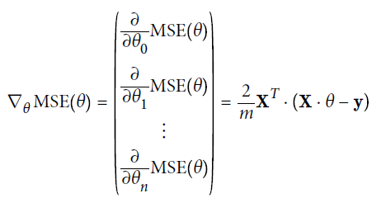


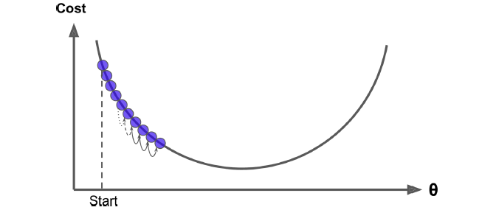
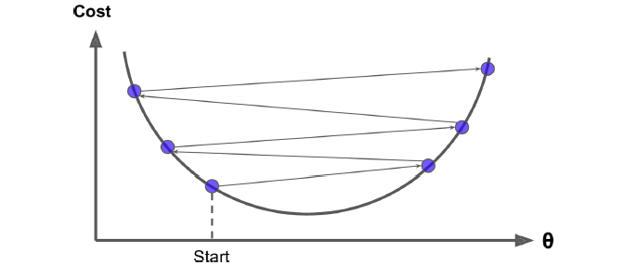
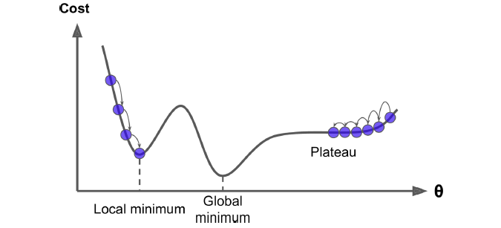
Multiple Linear Regression
Learning rate too small
Learning rate too large
Gradient Descent pitfalls

Slide 11
Multiple Linear Regression
sklearn.linear_model. LinearRegression 클래스 이용
import numpy as np
from sklearn import linear_model
import sklearn.metrics as sm
from sklearn.model_selection import train_test_split
# Input file containing data
input_file = 'data_multivar_regr.txt'
# Load the data from the input file
data = np.loadtxt(input_file, delimiter=',')
X, y = data[:, :-1], data[:, -1]
# Split data into training and testing datasets
X_train, X_test, y_train, y_test = train_test_split(X, y, test_size=0.2, random_state=5)

Slide 12
Multiple Linear Regression
# Create the linear regressor model
linear_regressor = linear_model.LinearRegression()
# Train the model using the training sets
linear_regressor.fit(X_train, y_train)
# Predict the output
y_test_pred = linear_regressor.predict(X_test)
# Measure performance
print("Linear Regressor performance:")
print("Mean absolute error =", round(sm.mean_absolute_error(y_test, y_test_pred), 2))
print("Mean squared error =", round(sm.mean_squared_error(y_test, y_test_pred), 2))
print("Median absolute error =", round(sm.median_absolute_error(y_test, y_test_pred), 2))
print("Explained variance score =", round(sm.explained_variance_score(y_test, y_test_pred), 2))
print("R2 score =", round(sm.r2_score(y_test, y_test_pred), 2))

Slide 13
Multiple Linear Regression
Variance(Y_{predicted} - Y_{actual}) = (Sum of Squared Residuals - Mean Error) / n
결정계수 (Coefficient of Determination) = R^2 = R squared
  Regression model의 성능을 측정하기 위해 mean value로 예측하는 단순 모델(Zero-R 모델)과 비교, 상대적으로 얼마나 성능이 나오는지를 측정한 지표
  다른 성능 지표인 RMSE나 MAE는 데이터의 scale에 따라서 값이 천차만별이기 때문에, 절대 값만 보고 바로 성능을 판단하기가 어려운데, 결정계수의 경우 상대적인 성능이기 때문에 보다 직관적으로 알 수 있음
R의 값은 0과 1 사이. model이 Zero-R 모델과 같다면 R = 0, model이 오차가 없다면 R=1
R² = 1 - [(Sum of Squared Residuals / n) / Variance_{y_actual}]
Explained Variance Score = 1 - [Variance_{(Ypredicted - Yactual)} / Variance_{y_actual}]
Variance(Y_{predicted} - Y_{actual}) = (Sum of Squared Residuals - Mean Error) / n
유일한 차이점은 첫 번째 공식에서 평균 오차를 뺀다는 것. 평균이 0이면 두 지표가 동일.
편향되지 않은 추정기를 사용하여 모델을 평가하려면 후자의 지표를 사용

Slide 14
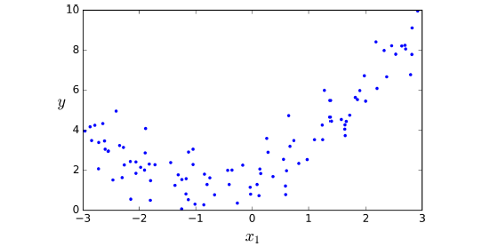

Polynomial Regression
데이터가 실제로 단순한 직선보다 더 복잡하다면 어떨까?
놀랍게도, 선형 모델을 사용하여 비선형 데이터를 맞출 수 있음
  각 특징의 제곱을 새로운 특징으로 추가
  확장된 특징 세트에 선형 회귀를 적용
  이 기법을 다항 회귀 (Polynomial Regression)라고 함

Slide 15
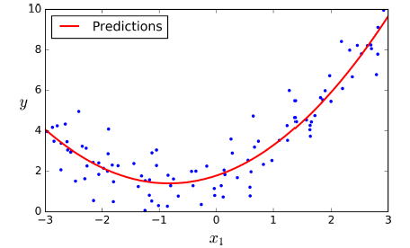

Polynomial Regression
Scikit-Learn의 PolynomialFeatures 클래스를 사용하여 학습 데이터를 변환하고 학습 세트에있는 각 제곱 (2 차 다항식)을 새로운 특징으로 추가한 후 선형 회귀를 적용
참고로, 특징이 두 개 이상일 경우는 특징끼리의 결합도 새로운 특징으로 추가됨. 예를 들어, 두 특징 a, b가 주어졌을 때, 차원을 3으로 해서 특징을 추가하면 $a^{2}, a^{3}$, $b^{2}$, $b^{3}$ 외에 ab, $a^{2}$b, a$b^{2}$도 추가됨
from sklearn.preprocessing import PolynomialFeatures
poly_features = PolynomialFeatures(degree=2, include_bias=False)
X_poly = poly_features.fit_transform(X)
print(X[0], X_poly[0]) # [-0.75275929] [-0.75275929, 0.56664654])
lin_reg = LinearRegression()
lin_reg.fit(X_poly, y)
print(lin_reg.intercept_, lin_reg.coef)_
# [ 1.78134581], [[ 0.93366893, 0.56456263]]
비교

Slide 16
Polynomial Regression
import numpy as np
from sklearn import linear_model
import sklearn.metrics as sm
from sklearn.preprocessing import PolynomialFeatures
from sklearn.model_selection import train_test_split
# Input file containing data
input_file = 'data_multivar_regr.txt'
# Load the data from the input file
data = np.loadtxt(input_file, delimiter=',')
X, y = data[:, :-1], data[:, -1]
# Split data into training and testing datasets
X_train, X_test, y_train, y_test = train_test_split(X, y, test_size=0.2, random_state=5)

Slide 17
Polynomial Regression
# Polynomial regression
polynomial = PolynomialFeatures(degree=2)
X_train_transformed = polynomial.fit_transform(X_train)
poly_linear_model = linear_model.LinearRegression()
poly_linear_model.fit(X_train_transformed, y_train)
# Predict the output
X_test_transformed = polynomial.fit_transform(X_test)
y_test_pred = poly_linear_model.predict(X_test_transformed)
# Measure performance
print("Polynomial Regressor performance:")
print("Mean absolute error =", round(sm.mean_absolute_error(y_test, y_test_pred), 2))
print("Mean squared error =", round(sm.mean_squared_error(y_test, y_test_pred), 2))
print("Median absolute error =", round(sm.median_absolute_error(y_test, y_test_pred), 2))
print("Explained variance score =", round(sm.explained_variance_score(y_test, y_test_pred), 2))
print("R2 score =", round(sm.r2_score(y_test, y_test_pred), 2))

Slide 18
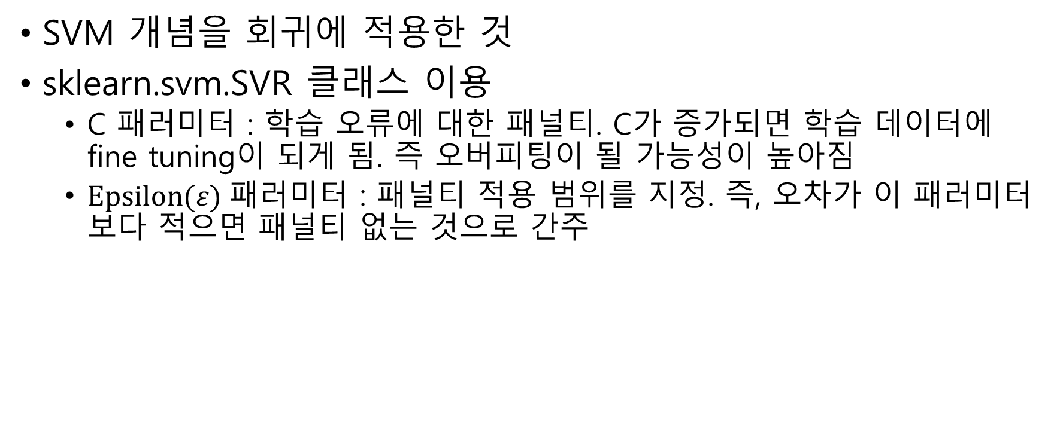
Support Vector Regressor
SVM 개념을 회귀에 적용한 것
sklearn.svm.SVR 클래스 이용
  C 패러미터 : 학습 오류에 대한 패널티. C가 증가되면 학습 데이터에 fine tuning이 되게 됨. 즉 오버피팅이 될 가능성이 높아짐
  $Epsilon(ε)$패러미터 : 패널티 적용 범위를 지정. 즉, 오차가 이 패러미터보다 적으면 패널티 없는 것으로 간주

Slide 19
Support Vector Regressor
import numpy as np
from sklearn import datasets
from sklearn.svm import SVR
from sklearn.metrics import mean_squared_error
from sklearn.model_selection import train_test_split
# Load housing data
data = datasets.load_boston()
X = data.data
y = data.target
# Split data into training and testing datasets
X_train, X_test, y_train, y_test = train_test_split(X, y, test_size=0.2, random_state=5)
# Create Support Vector Regression model
sv_regressor = SVR(kernel='linear', C=1.0, epsilon=0.1)

Slide 20
Support Vector Regressor
# Train Support Vector Regressor
sv_regressor.fit(X_train, y_train)
# Evaluate performance of Support Vector Regressor
y_test_pred = sv_regressor.predict(X_test)
mse = mean_squared_error(y_test, y_test_pred)
print("Mean squared error =", round(mse, 2))
# Test the regressor on test datapoint
test_data = [4.0, 0, 16.5, 0.8, 0.97, 4.96, 92, 3.0052, 31, 444, 19.3, 251.14, 16.3]
print("\nPredicted price:", sv_regressor.predict([test_data])[0])

Slide 21
StackingRegressor
Stacking 기법을 사용한 regressor (앙상블 분류기 참조)
sklearn.ensemble.StackingRegressor 클래스 이용
from sklearn.datasets import load_diabetes
from sklearn.linear_model import LinearRegression
from sklearn.svm import LinearSVR
from sklearn.ensemble import RandomForestRegressor
from sklearn.ensemble import StackingRegressor
X, y = load_diabetes(return_X_y=True)
estimators = [('lr', LinearRegression()), ('svr', LinearSVR(random_state=42))]
reg = StackingRegressor(estimators=estimators,
final_estimator=RandomForestRegressor(n_estimators=10, random_state=42))
from sklearn.model_selection import train_test_split
X_train, X_test, y_train, y_test = train_test_split(X, y, random_state=42)
print(reg.fit(X_train, y_train).score(X_test, y_test))

